Slide 1
Еще в Лондоне есть знаменитый Тауэр. Это настоящая крепость-музей.

Slide 2
А еще Тауэр известен тем, что в нем живут черные вороны. Англичане их очень любят и заботятся о них. По легенде, вороны охраняют город от войн и бед.

Slide 3
Один из главных парков Лондона — Гайд-парк находится в самом сердце города. Вокруг кипит жизнь, а внутри так тихо спокойно и красиво.

Slide 4
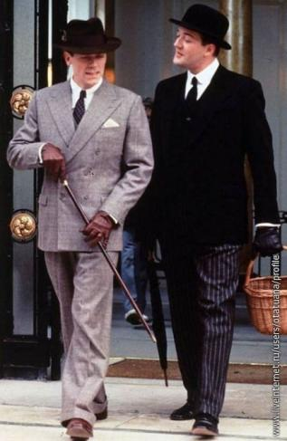
Англичанина можно узнать по 3 признакам: чопорности, высокомерию и чувству юмора.

Slide 5
Английский юмор-это когда один джентльмен говорит другому нечто такое ,
чего не понимают другие. И это их забавляет.

Slide 6
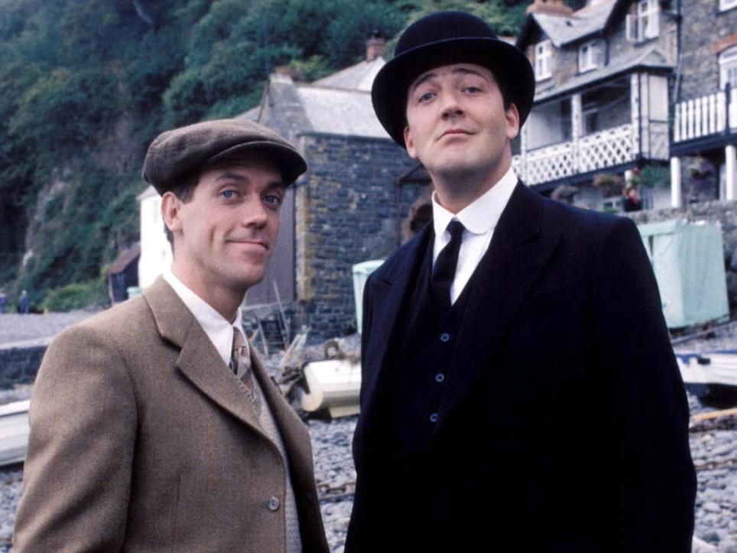
Английский юмор -признак тонкого ума.

